Slide 1
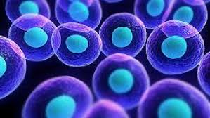
ΚΥΤΤΑΡΑ ΚΑΙ ΙΣΤΟΙ
Ο ανθρώπινος οργανισμός αποτελείται απο εκατομμύρια κύτταρα που είναι διαφορετικά μεταξύ τους και εκτελούν αμέτρητες διαφορετικές λειτουργίες.
Όλα τα κύτταρα προέρχονται από το ΙΔΙΟ αρχικό κύτταρο -“το ζυγωτό”- και διαφοροποιούνται στη συνέχεια για να εκτελούν τις διαφορετικές λειτουργίες του οργανισμού
Η διαδικασία αυτή ονομάζεται ΔΙΑΦΟΡΟΠΟΙΗΣΗ

Slide 2
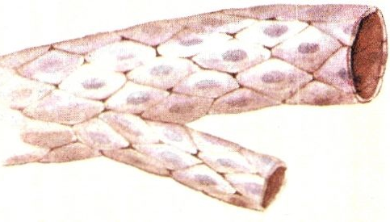
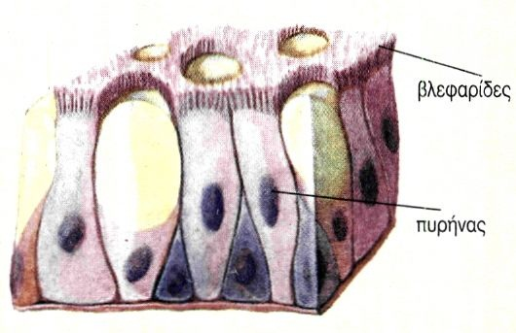
ΕΙΔΗ ΙΣΤΩΝ
ΙΣΤΟ αποτελούν κύτταρα μορφολογικά ΟΜΟΙΑ που συμμετέχουν στην ΙΔΙΑ λειτουργία
Διακρίνουμε 4 ΕΙΔΗ ΙΣΤΩΝ
1.Επιθηλιακός ιστός
2.Ερειστικός ιστός
3.Μυικός ιστός
4.Νευρικός ιστός

Slide 3
ΕΠΙΘΗΛΙΑΚΟΣ ΙΣΤΟΣ
ΜΟΡΦΟΛΟΓΙΑ
Κύτταρα στενά συνδεδεμένα μεταξύ τους
Σχηματίζουν επιφάνειες που καλύπτουν εξωτερικά το σώμα ή επενδύουν εσωτερικά διάφορες κοιλότητες (πχ δέρμα, εσωτερικό στομάχου, εντέρου)
Έχουν ποικίλη μορφολογία
π.χ. αυτά που σχηματίζουν το τοίχωμα των τριχοειδών αγγείων είναι πεπλατυσμένα

Slide 4
ΕΠΙΘΗΛΙΑΚΟΣ ΙΣΤΟΣ
ΡΟΛΟΣ
Προστατευτικός (δέρμα)
Απομακρύνει βλέννα και σκόνη (μύτη)
Επιτρέπει την διάχυση και απορρόφηση ουσιών (τριχοειδή αγγεία)
Συμβάλλει στην παραγωγή και έκκριση προϊόντων (πάγκρεας, ιδρωτοποιοί αδένες)

Slide 5
ΕΠΙΘΗΛΙΑΚΟΣ ΙΣΤΟΣ
Ο Κροσσωτός επιθηλιακός ιστός σχηματιζεται από επιθηλιακά κύτταρα που φέρουν:
α) Βλεφαρίδες (επενδύουν εσωτερικά τις αεροφόρες οδούς, πχ μύτη)
Οι βλεφαρίδες απομακρύνουν τη βλέννα πάνω στην οποία έχουν προσκολληθεί σκόνη και μικρόβια
β) Μικρολάχνες υπάρχουν στα επιθηλιακά κύτταρα του λεπτού εντέρου που συμβάλλουν στην απορρόφηση χρήσιμων προϊόντων της πέψης

Slide 6
ΕΠΙΘΗΛΙΑΚΟΣ ΙΣΤΟΣ
ΑΔΕΝΕΣ
Όταν τα κύτταρα του επιθηλιακού ιστού παράγουν και εκκρίνουν κάποιο προϊόν τότε συνιστούν έναν αδένα
Οι αδένες διακρίνονται σε
1)Εξωκρινείς αδένες:εκκρίνουν μέσω ενός εκφορητικού πόρου είτε ΕΞΩ από το σώμα (π.χ. ιδρωτοποιοί αδένες) είτε σε ΕΣΩΤΕΡΙΚΕΣ ΚΟΙΛΟΤΗΤΕΣ (π.χ. σιελογόνοι αδένες)
2)Ενδοκρινείς αδένες: εκκρίνουν κατευθείαν στο αίμα (π.χ. υπόφυση)
3)Μεικτοί αδένες: περιλαμβάνουν ΚΑΙ ΕΞΩΚΡΙΝΗ ΚΑΙ ΕΝΔΟΚΡΙΝΗ ΜΟΙΡΑ

Slide 7
ΕΠΙΘΗΛΙΑΚΟΣ ΙΣΤΟΣ
ΠΑΓΚΡΕΑΣ
Είναι ένας μεικτός αδένας:
ΕΞΩΚΡΙΝΗΣ ΜΟΙΡΑ: εκκρίνει παγκρεατικό υγρό στο δωδεκαδάκτυλο μέσω του παγκρεατικού πόρου
ΕΝΔΟΚΡΙΝΗΣ ΜΟΙΡΑ: εκκρίνει στο ΑΙΜΑ ινσουλίνη και γλυκαγόνη που ελέγχουν τη συγκέντρωση της γλυκόζης (σάκχαρο) στο αίμα

